Slide 1

지능화 캡스톤 프로젝트
프로젝트 #2 결과 발표
2022. 6. 15
충북대학교 산업인공지능학과
[21-1조] 2021254001 이용규
2021254013 유대건

Slide 2
수행방법 및 기여도
세부일정
수행방법 - 프로젝트 주제로 제시한 Kaggle 에 Data 를 활용. - 업무의 비중을 고려하여 데이터 가공 및 전처리 파트와 코딩 및 자료작성 파트로 진행.
- 각 파트 작업 후 수시로 연락 및 대면으로 통합 작업.
업무분장 및 기여도
이름 | 비중 | 수행내용 |  |  | 비고
 |  | 프로젝트#1 | 프로젝트#2 | 주제발표
이용규 | 50% | 데이터 증량 주제발표 | 레이블링 코딩/학습 | 실제구현(사례)
유대건 | 50% | 코딩/학습 결과발표 | 데이터 수집 레이블링 | 자료작성 및 발표
- 비중은 총합이 100%일 것

Slide 3
모델 개발 프로세스
세부일정
우수성/차별성 - 데이터 수집 - 레이블링
1 Step
데이터 수집
2 Step
데이터 처리
1 Step
데이터 수집
3 Step
모델 학습
4 Step
모델 평가
데이터수집
주석변환
레이블링
데이터 증량
모델복잡도
인자
모델 평가
Test(1003)
Head-Helmet
Train
(4340)
Yolov5l 학습
성능 평가
안전모 공시 데이터셋(5,000)
Train(6200)
FatKun
크롤링(400)
Head-Helmet
Validation
(1860)

Slide 4
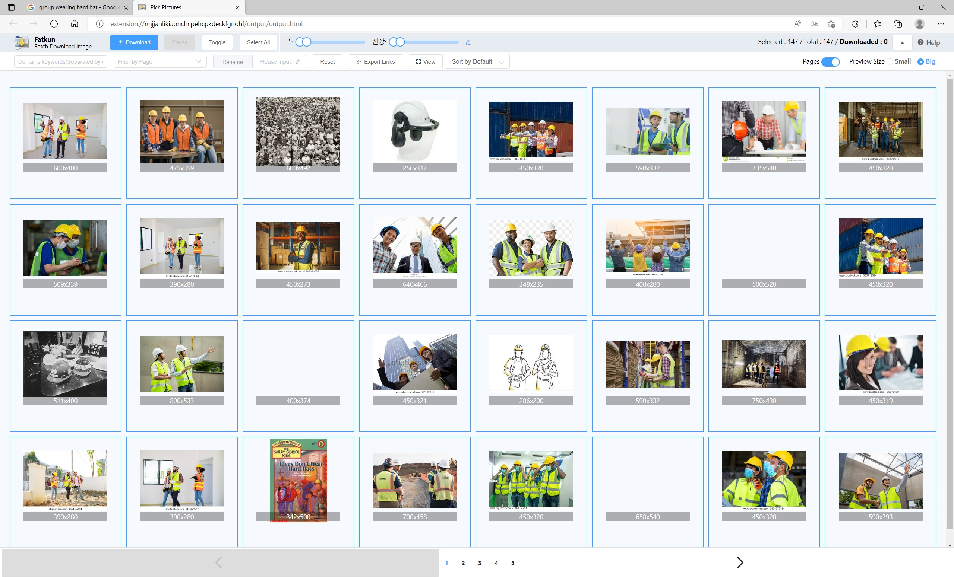
데이터셋 구성
세부일정
Data 추가/augmentation
- Octoparse, Cyot WebCopy, Scraper, VisualScraper, Fatkun
- 추가 400 장 => 증량 1200 장

Slide 5
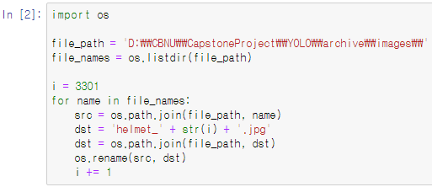
데이터셋 구성
세부일정
Data 추가/augmentation
- Image 이름 일괄 변환

Slide 6
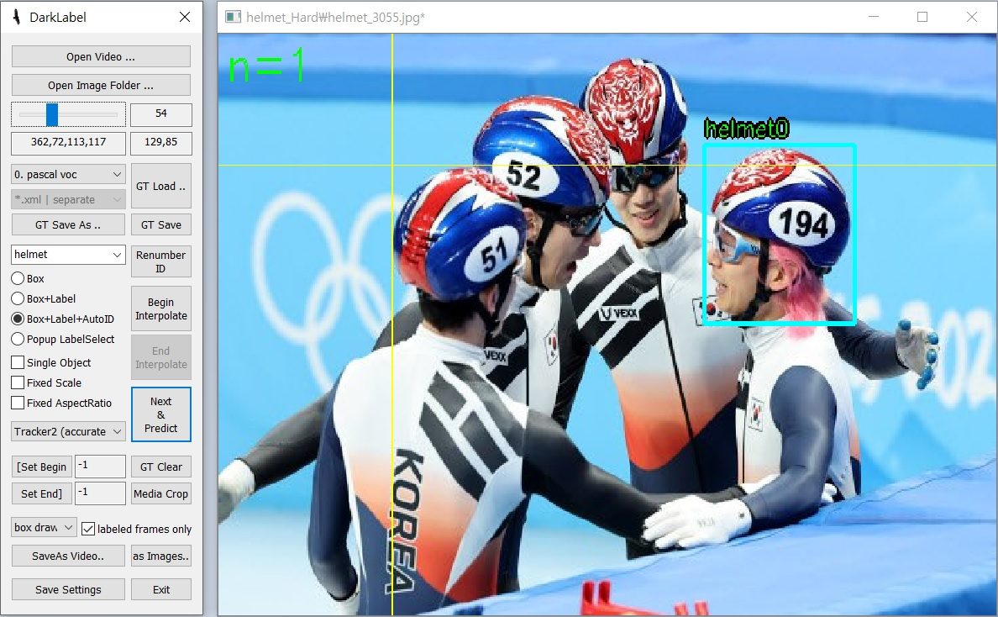
데이터셋 구성
세부일정
Data 레이블링
- RoboFlow, YoloLabel, LabelImg, DarkLabel

Slide 7
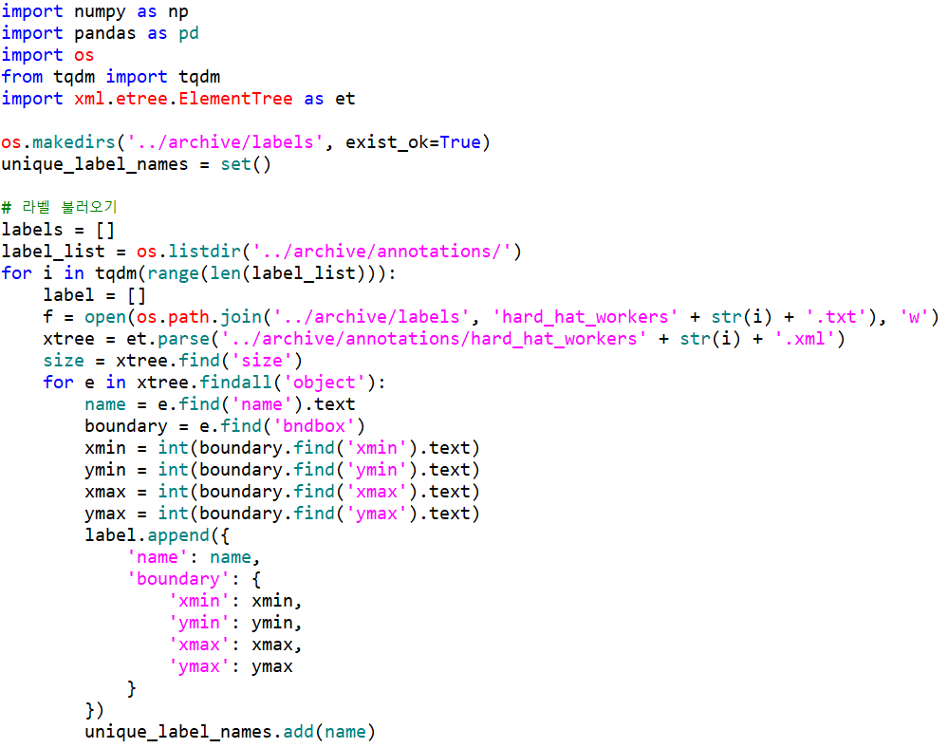
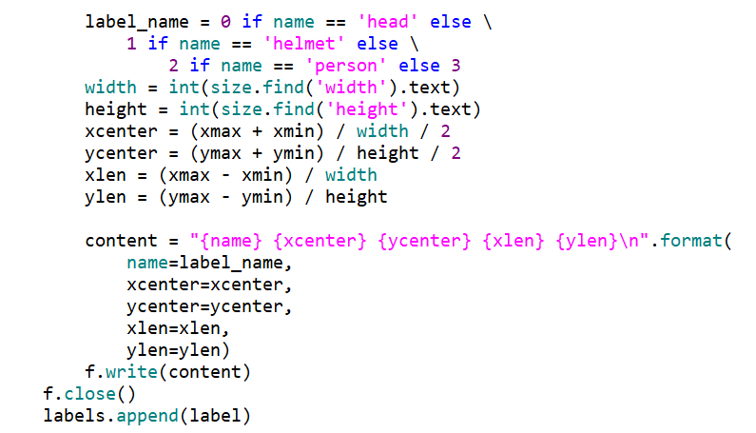
데이터셋 구성
세부일정
Data 추가/augmentation
- Label Data 파일 변환.

Slide 8
모델 학습
세부일정
딥러닝 학습 환경
H/W - GPU : NVIDIA GeForce RTX 3070 Laptop GPU(8G)
- Memory : 32G
- CPU : Intel I7-10870H CPU @ 2.20GHz
OS
- Linux : Ubuntu 20.04.4 LTS
Train Parameter
> python train.py --img 640
--batch 8
--epochs 200
--data ~/dataset/helmet.yaml
--cfg ./models/yolov5l.yaml
--weights yolov5l.pt
--name helmet

Slide 9
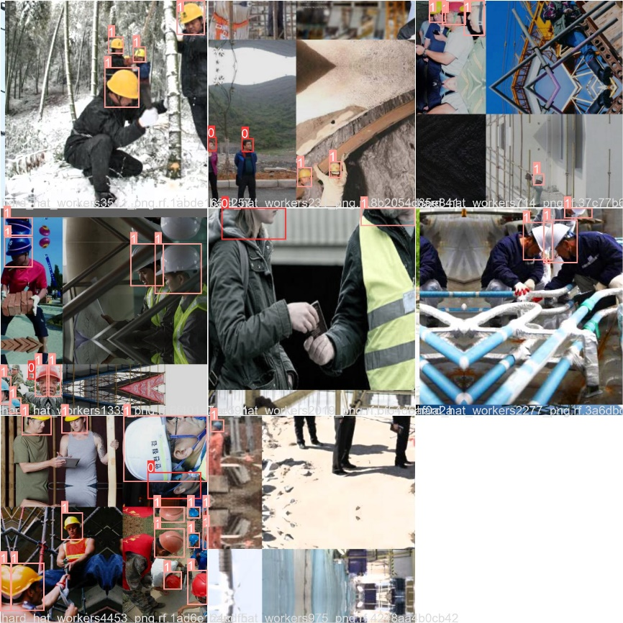
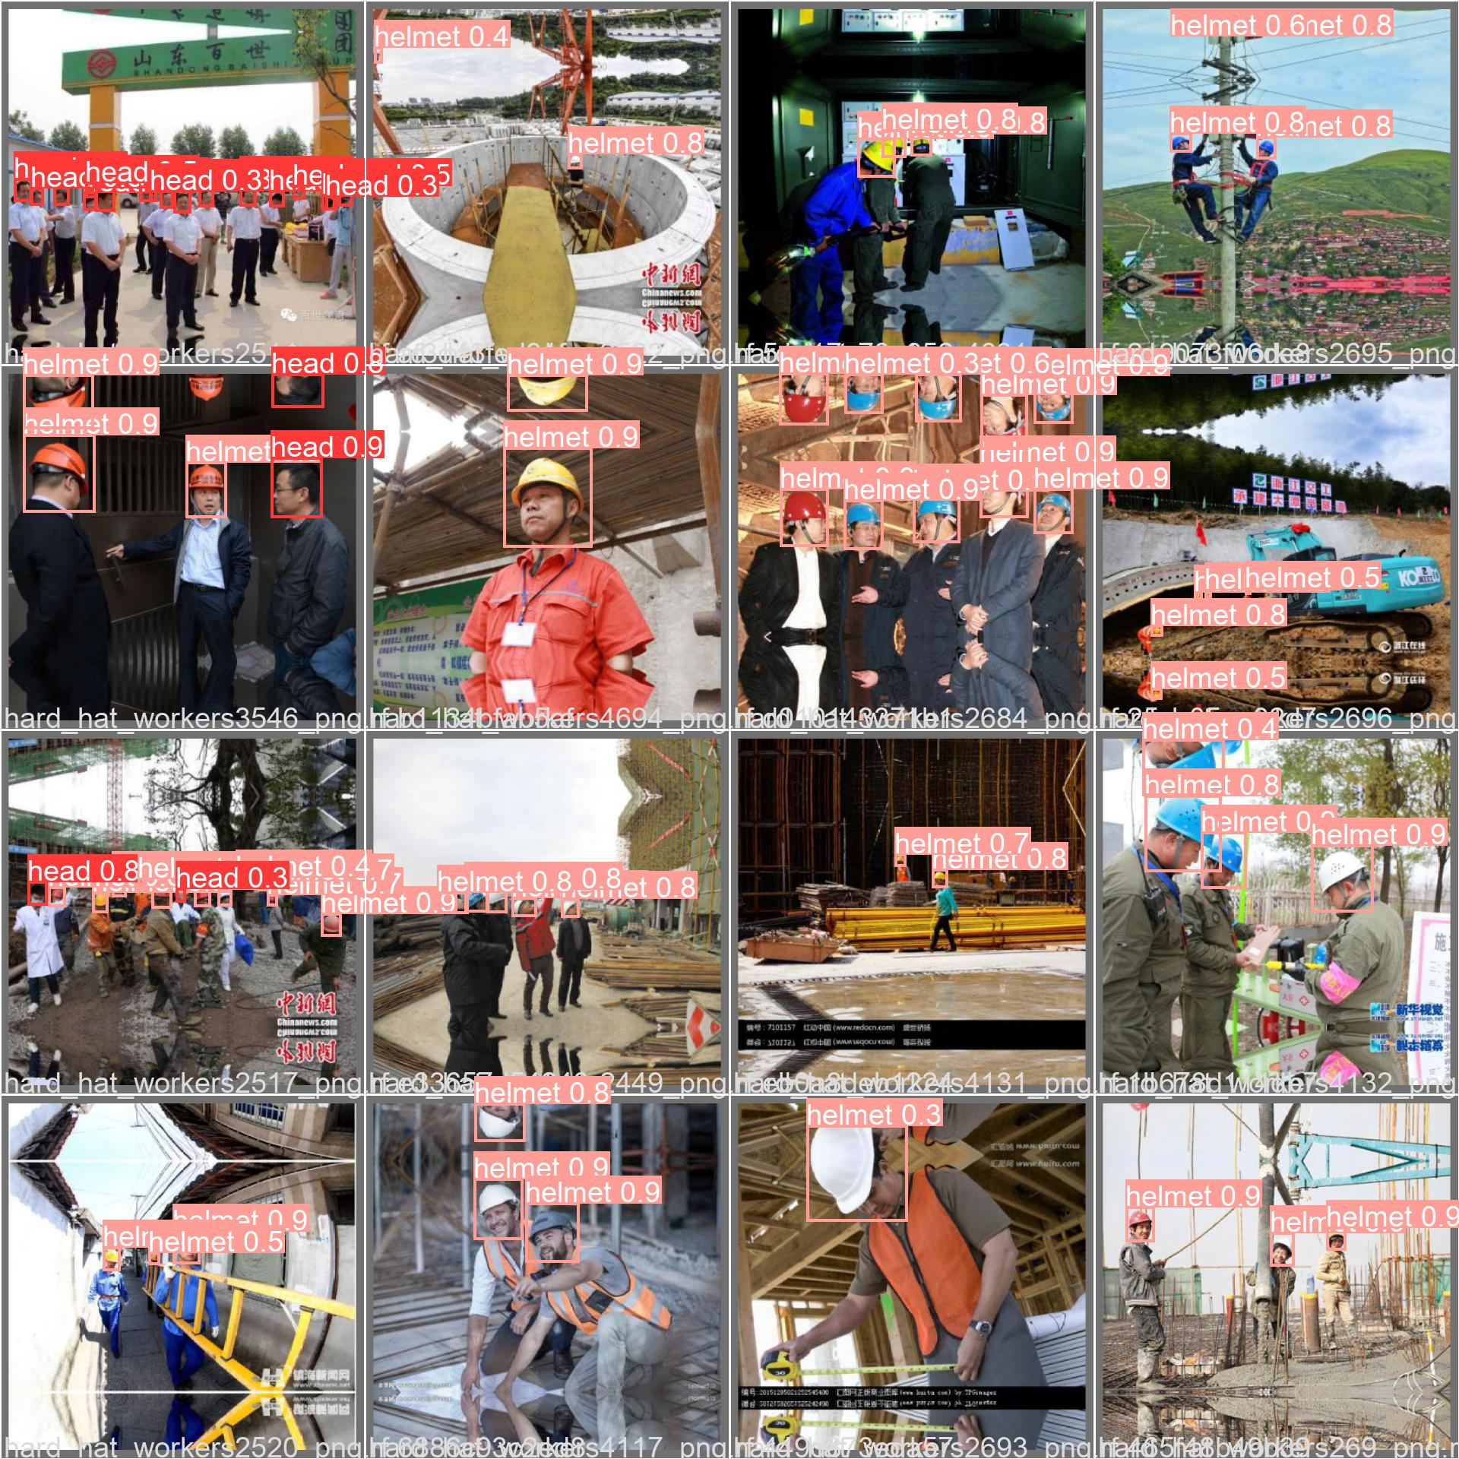
모델 학습 (학습데이터 추가 전)
세부일정
학습 출력 결과
예측 결과
Train 결과

Slide 10
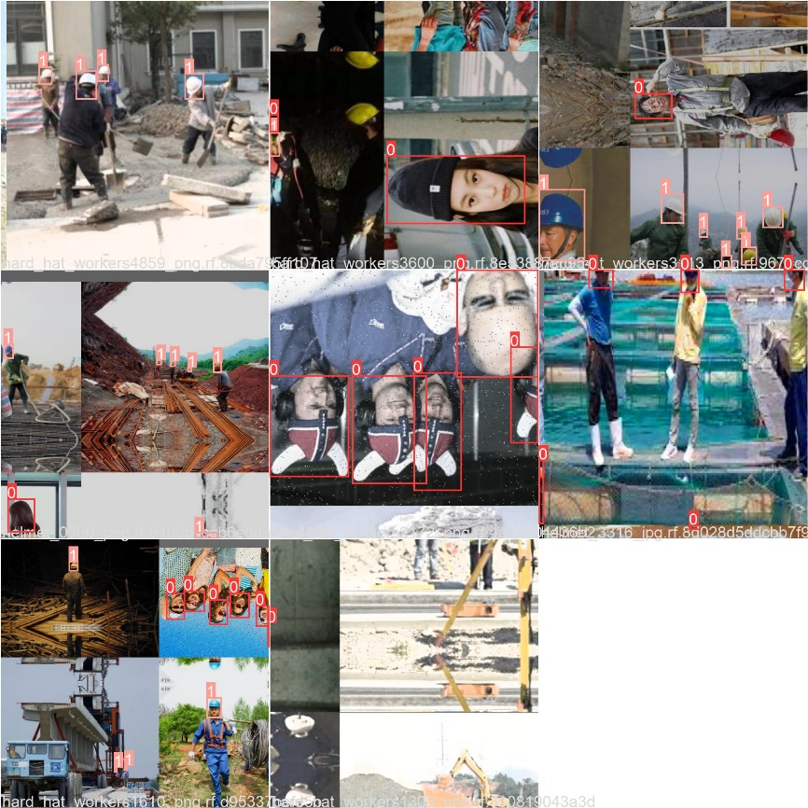
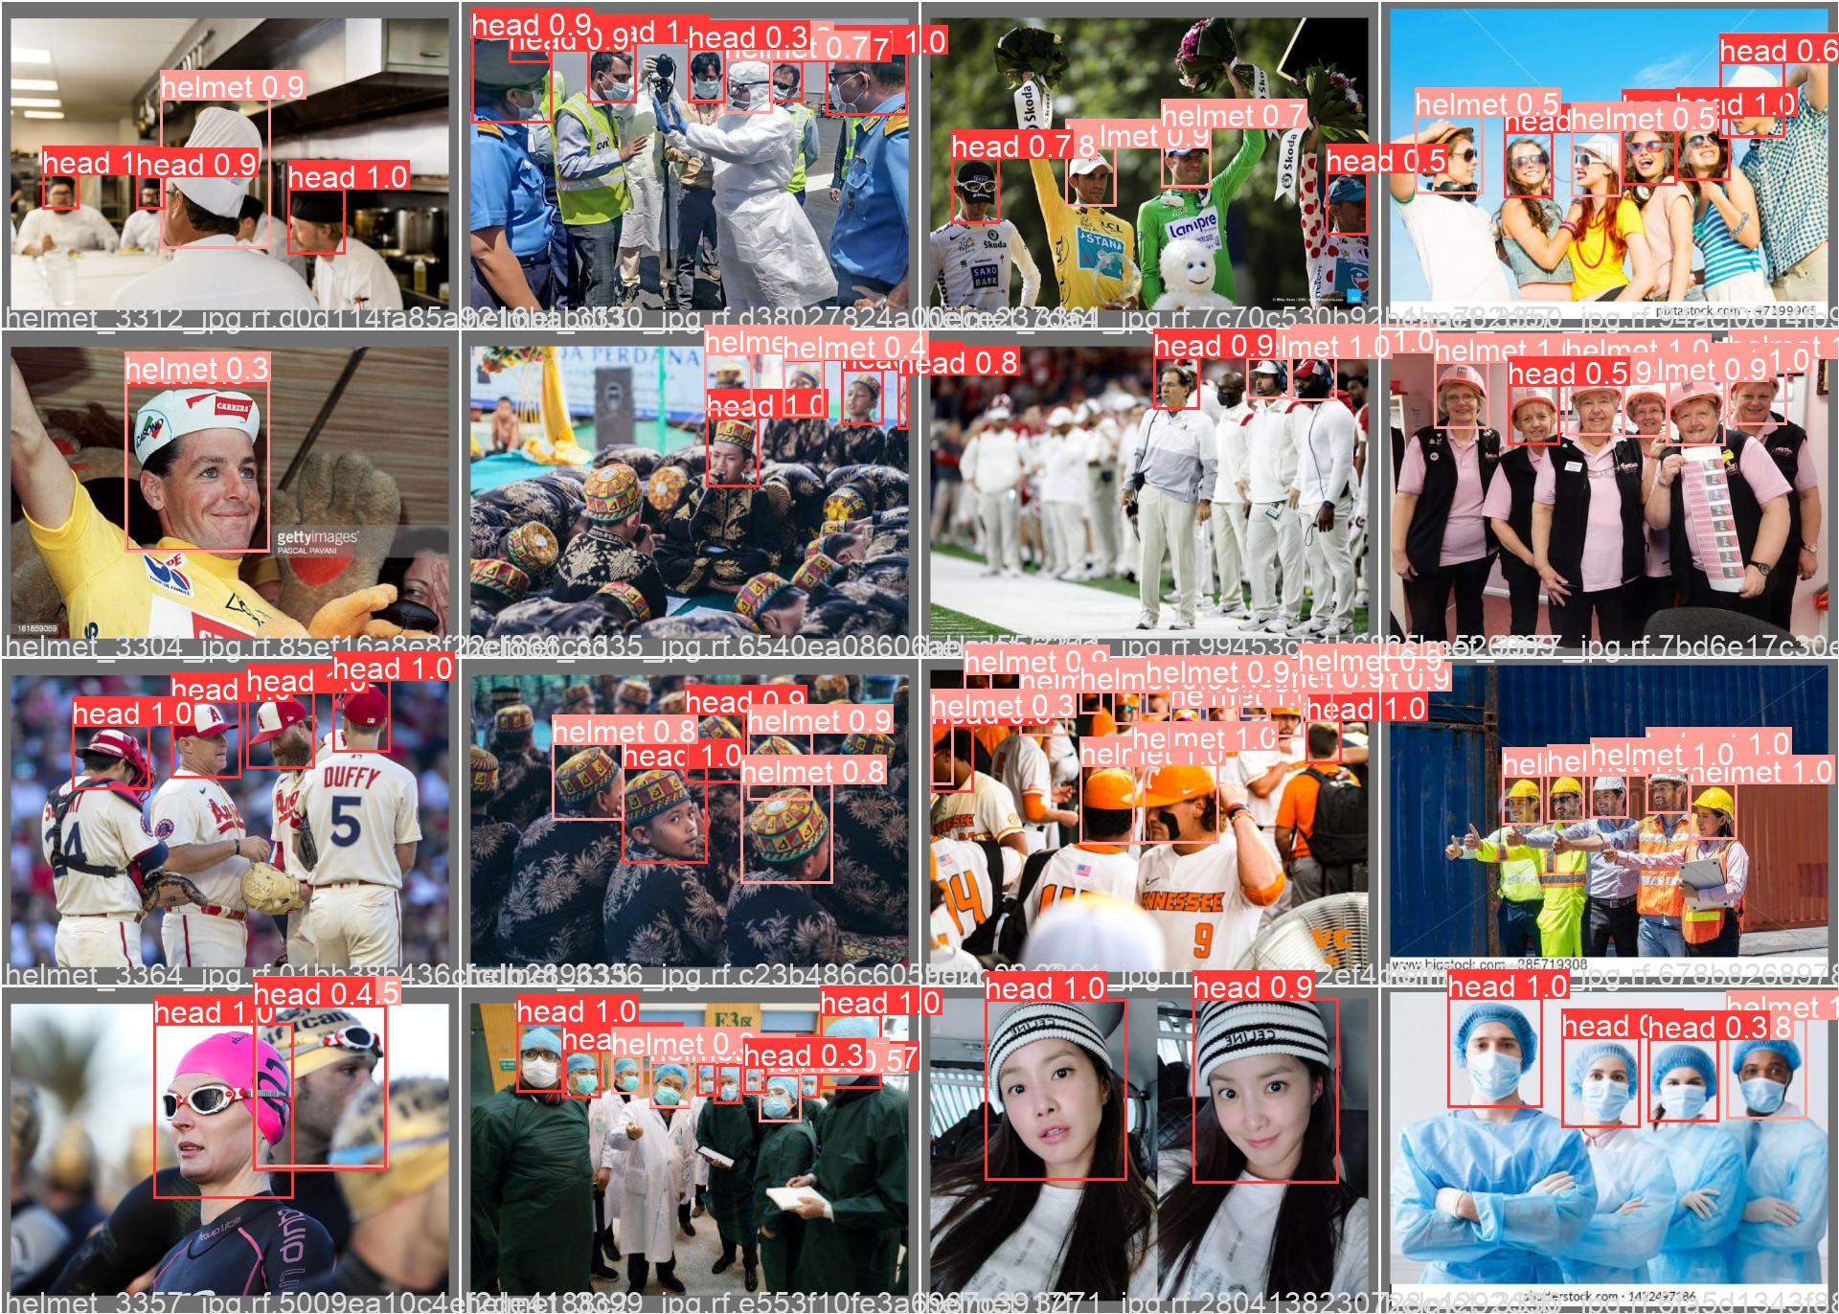
모델 학습 (학습데이터 추가 후)
세부일정
학습 출력 결과
예측 결과
Train 결과

Slide 11
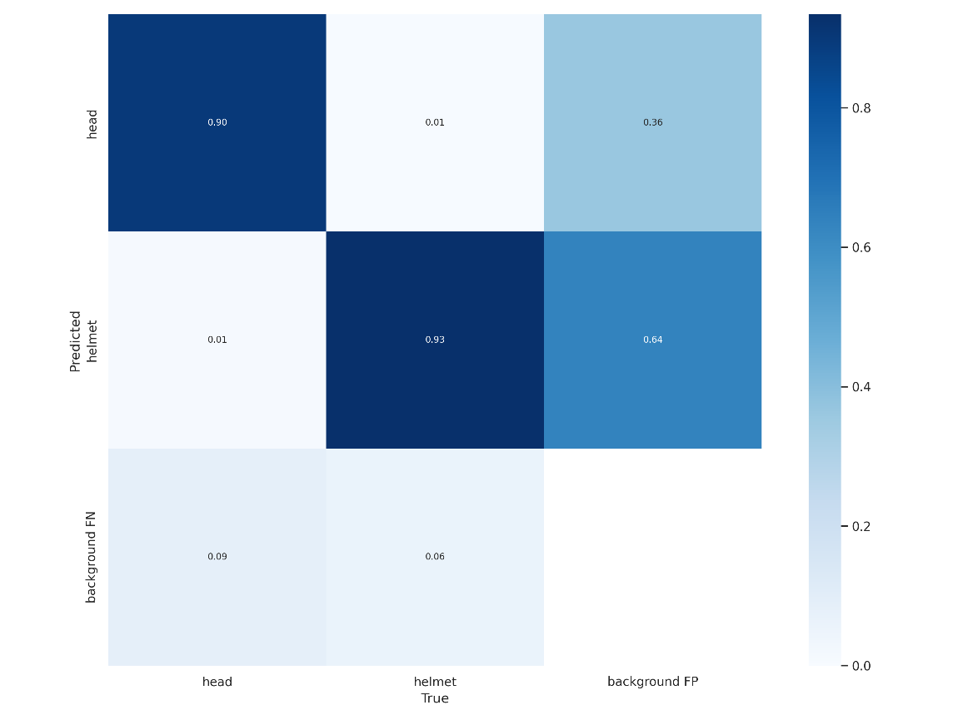
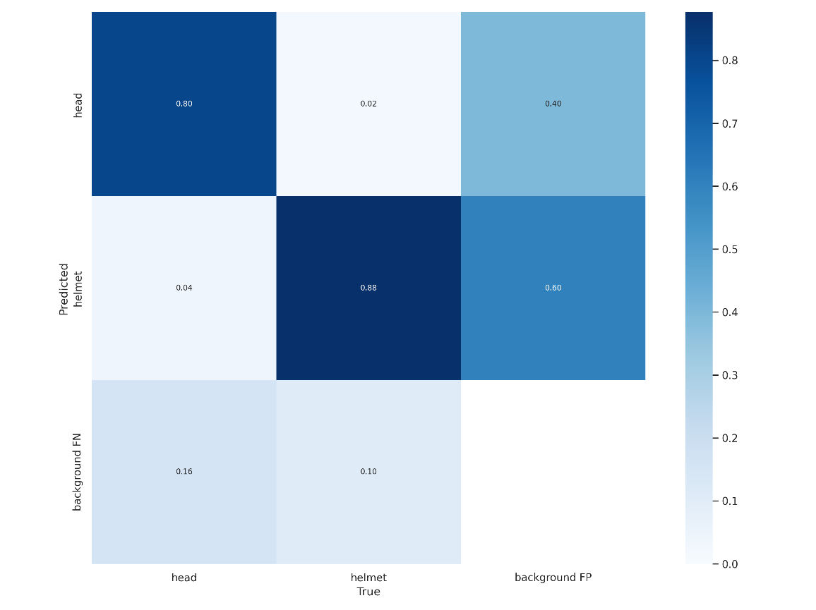
결과 및 토의
세부일정
검증 결과 - train:val = 7:3
데이터 증량 전
Head : 0.9
Helmet : 0.93
데이터 증량 후
Head : 0.80
Helmet : 0.88

Slide 12
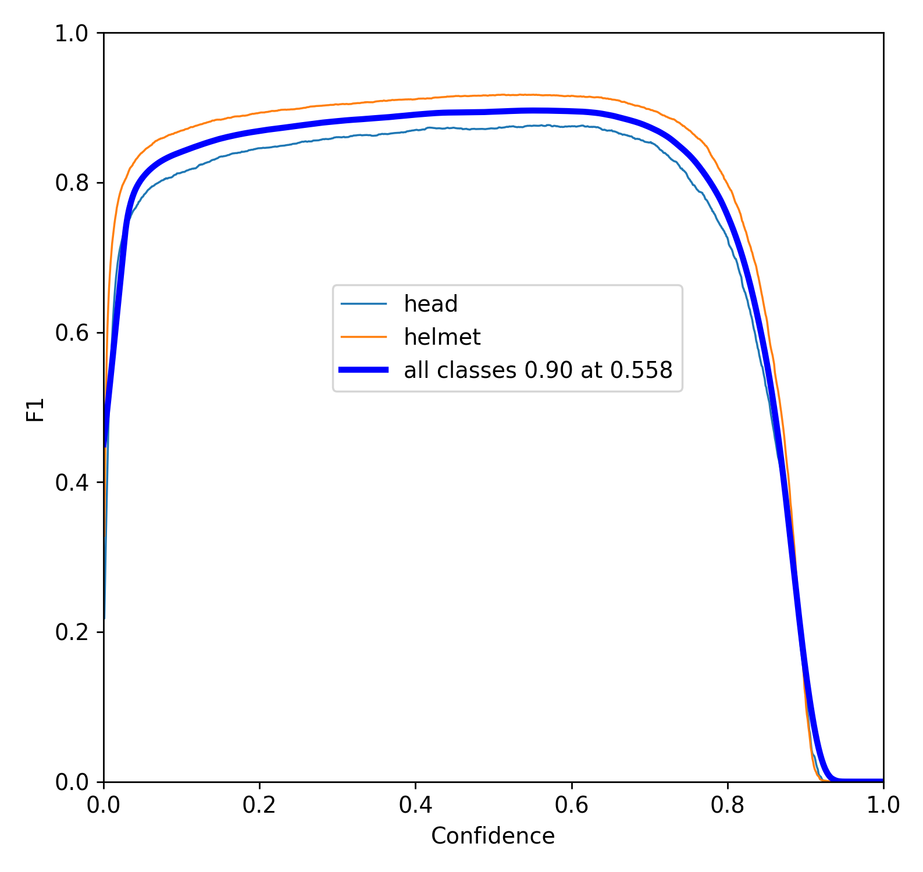
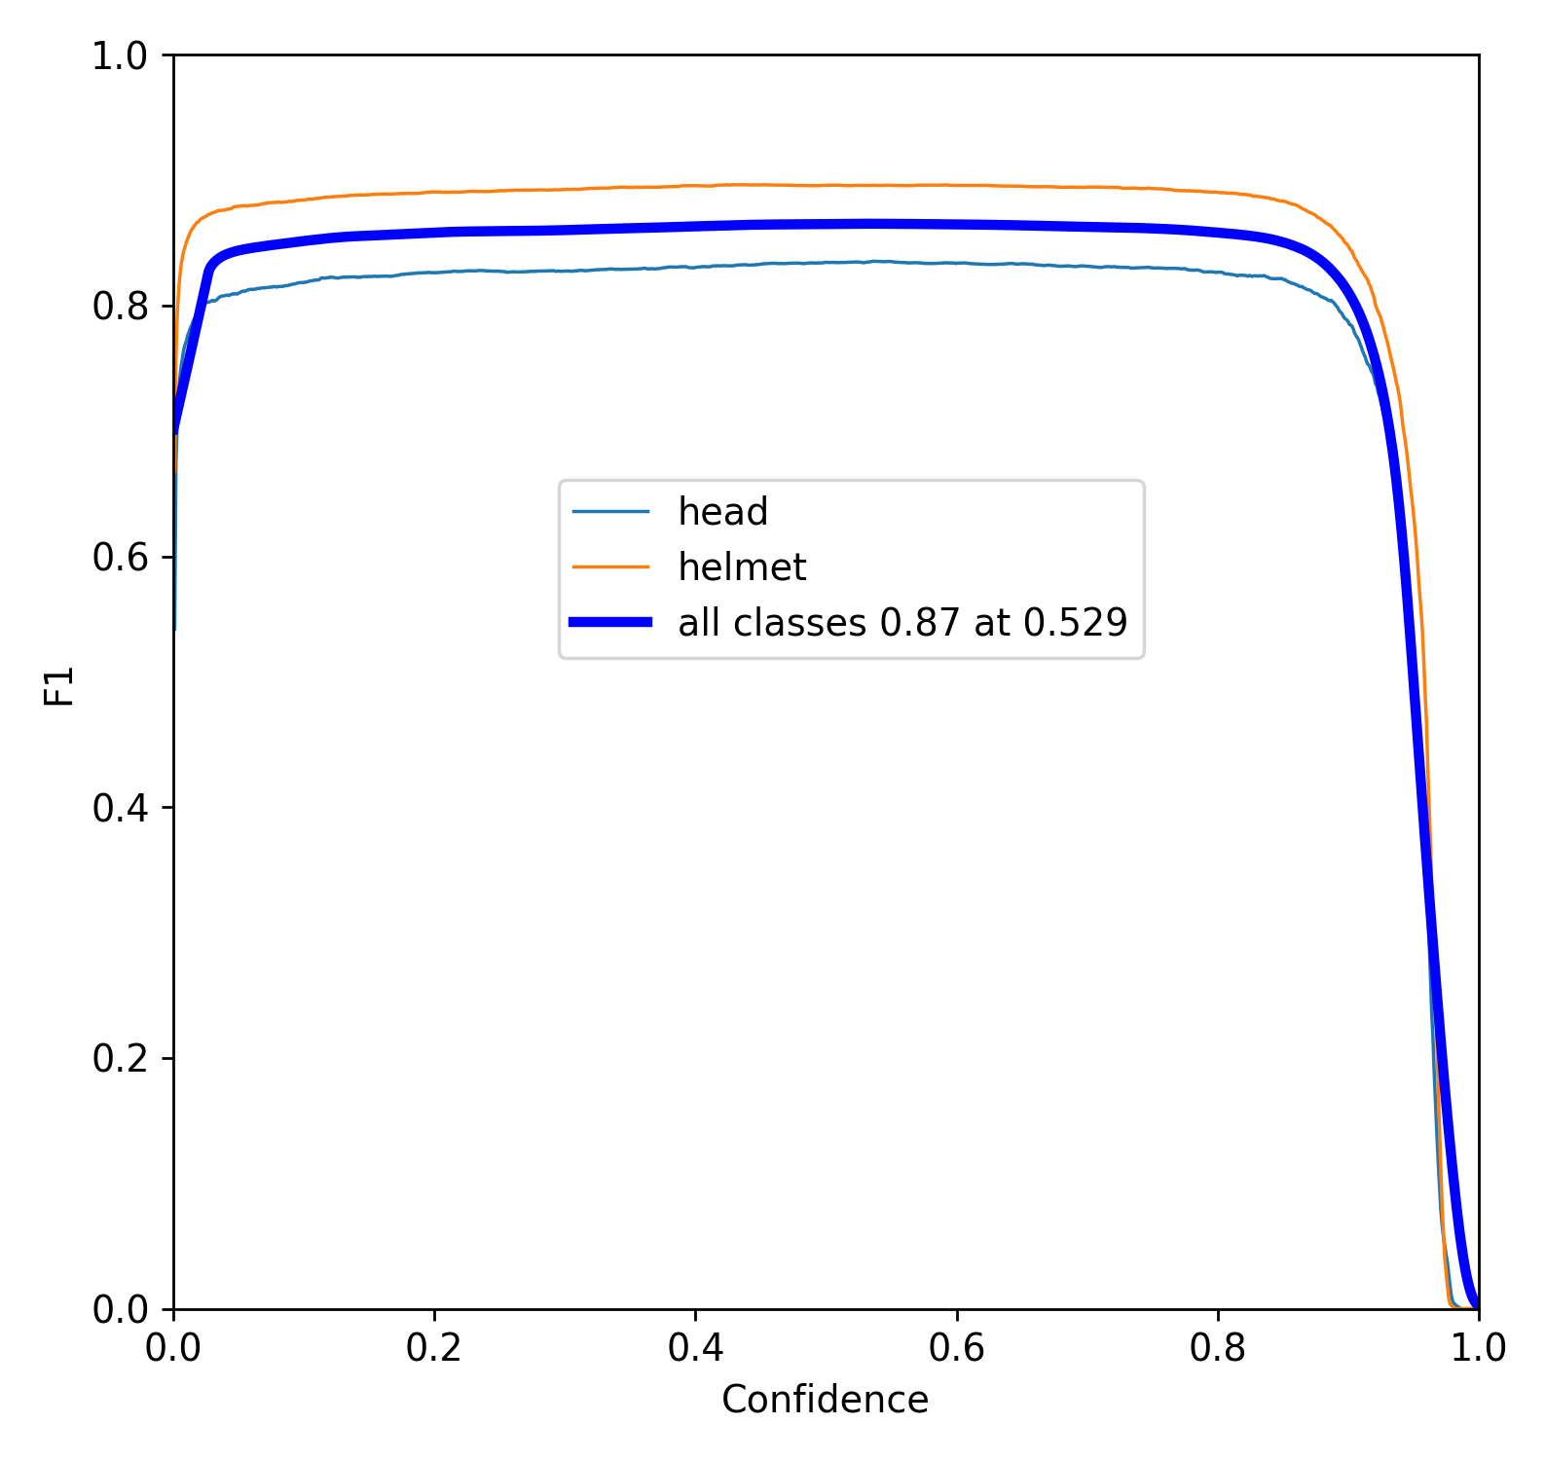
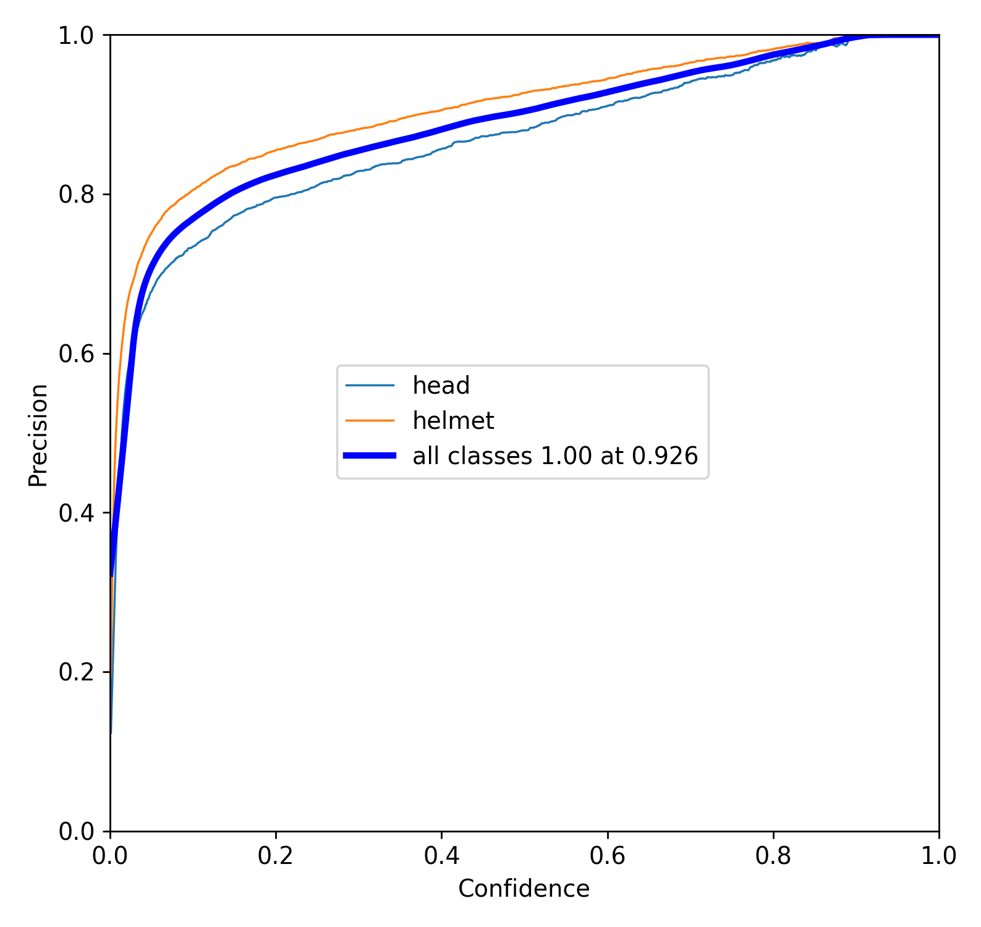
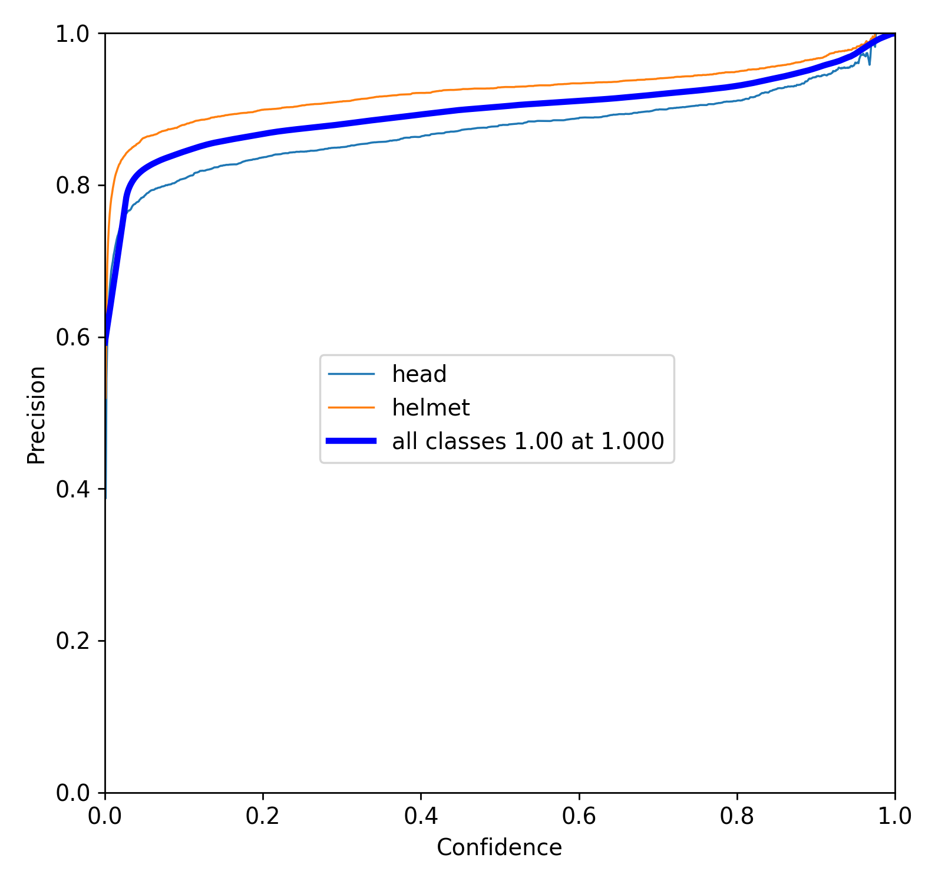
결과 및 토의
세부일정
검증 결과
F1 Curve 데이터 증량 전후
P Curve 데이터 증량 전후

Slide 13
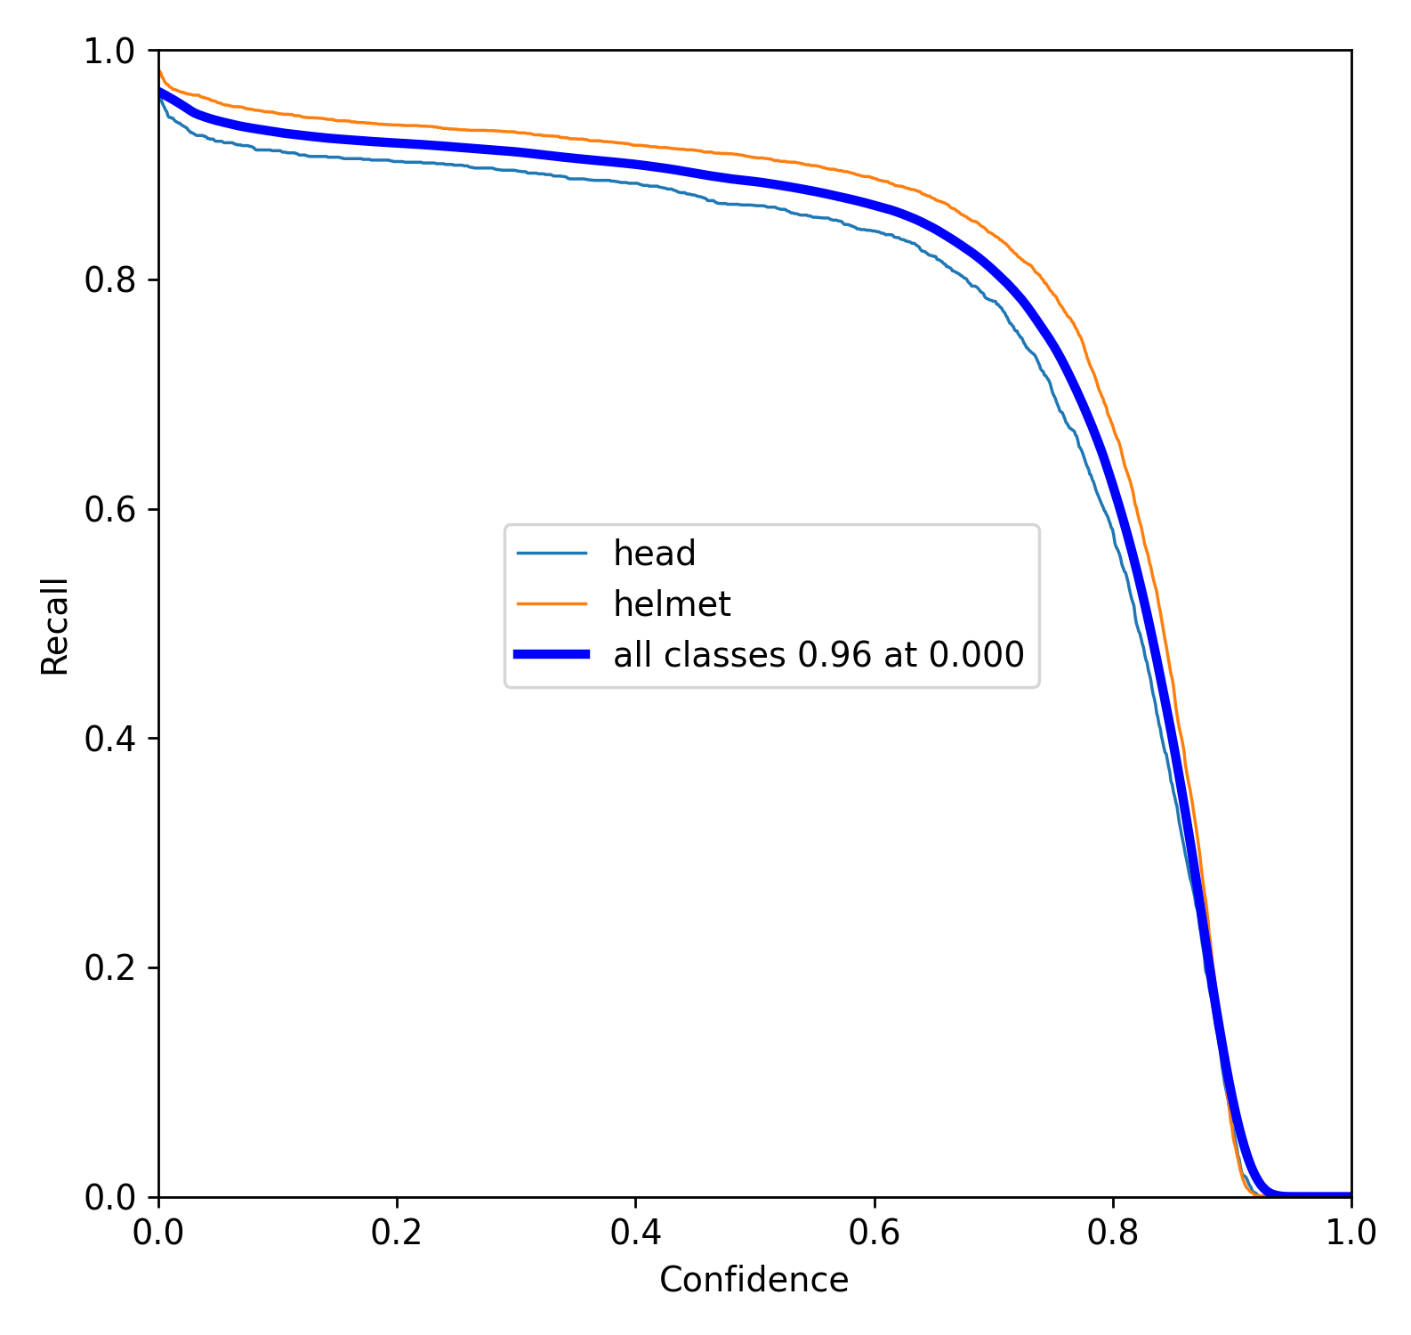
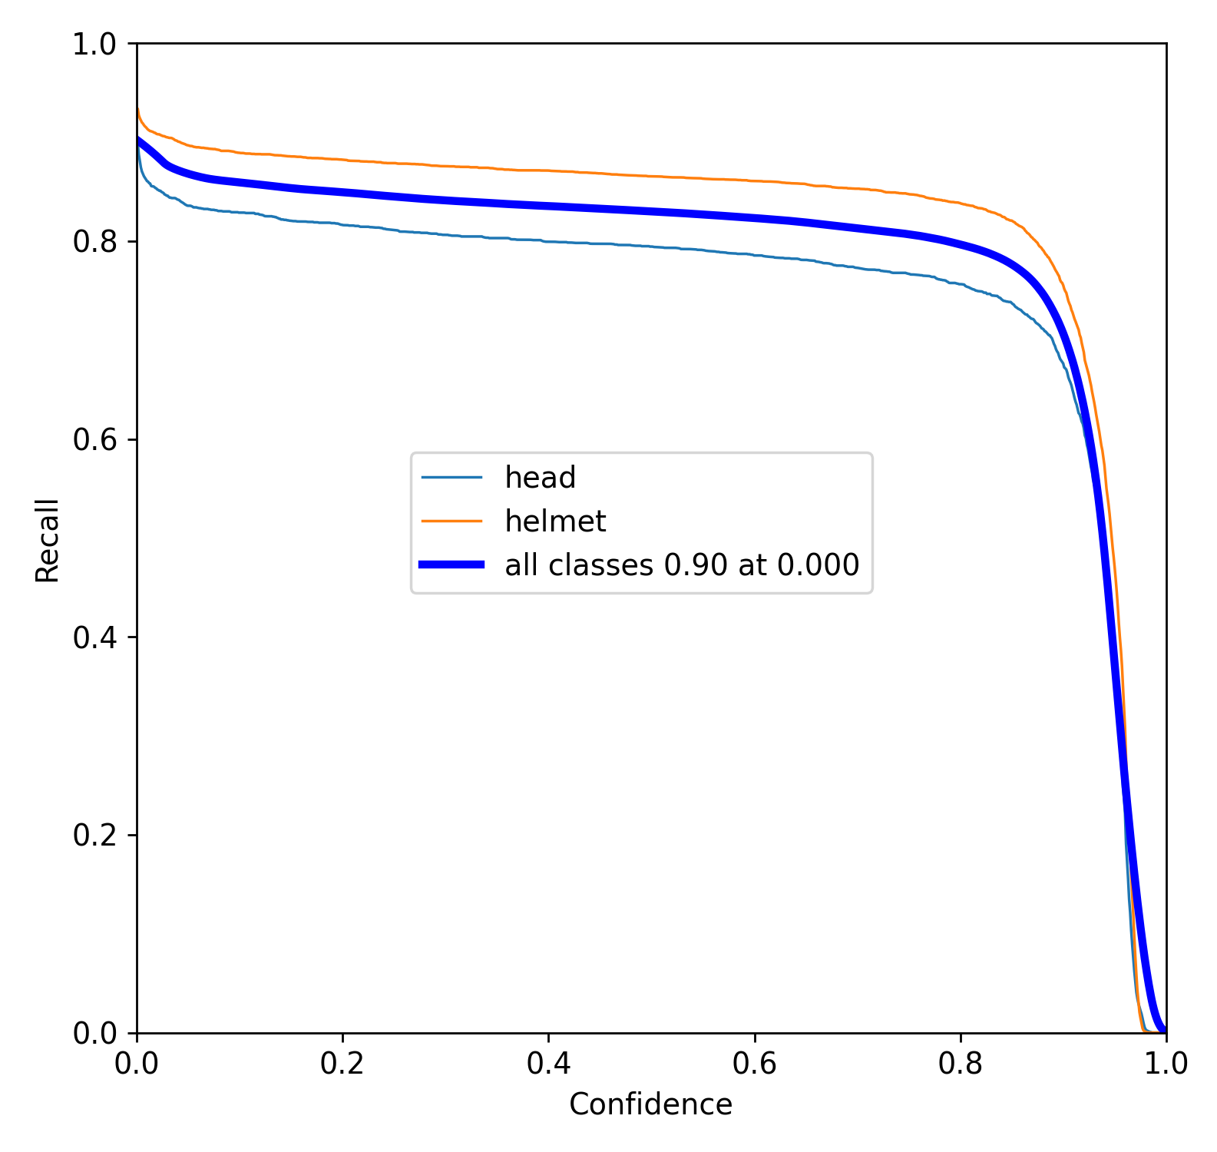
결과 및 토의
세부일정
검증 결과
R Curve 데이터 증량 전후

Slide 14
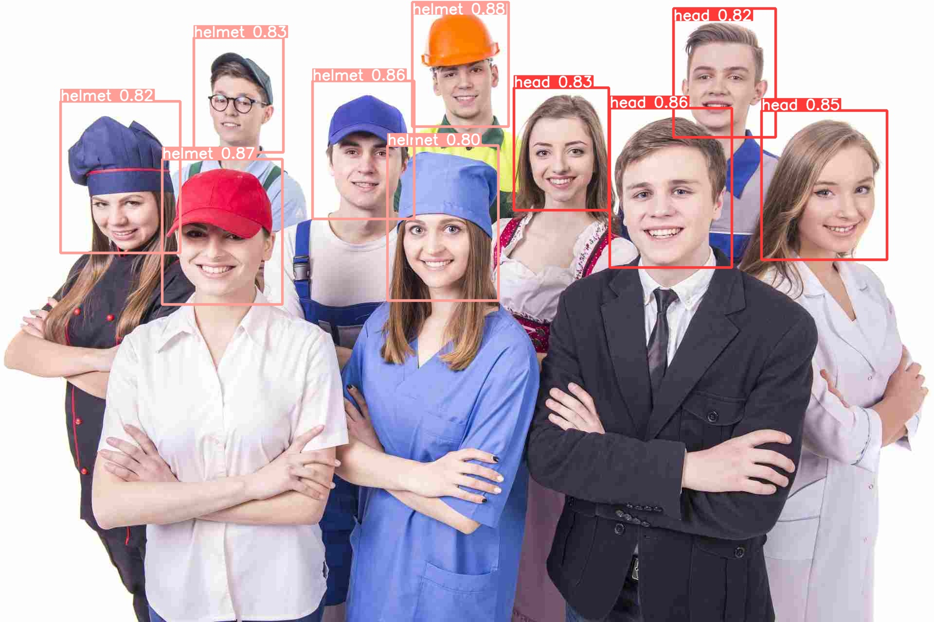
결과 및 토의 (학습 데이터 추가 전)
세부일정
테스트 결과
오분류 사례 및 개선점
- Cap, Hat, 두건 등을 착용한 사람에 대해 Helmet 으로 인식. - Cap, Hat, 두건 등에 대해 Head 로 학습 데이터 추가 및 Labeling 작업.
Head : 0.84
Helmet : 0.84

Slide 15
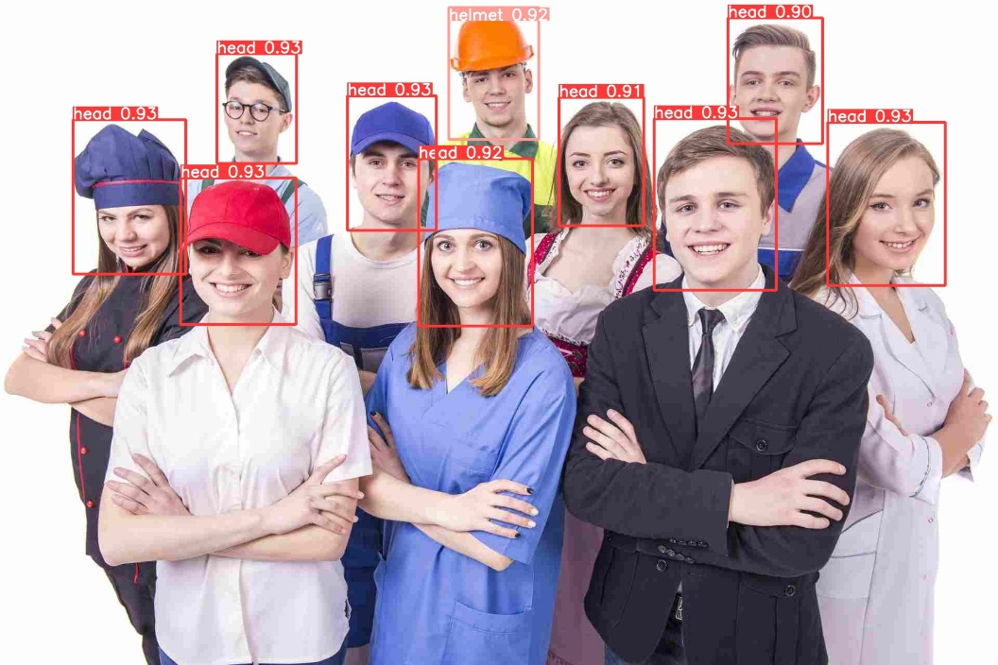
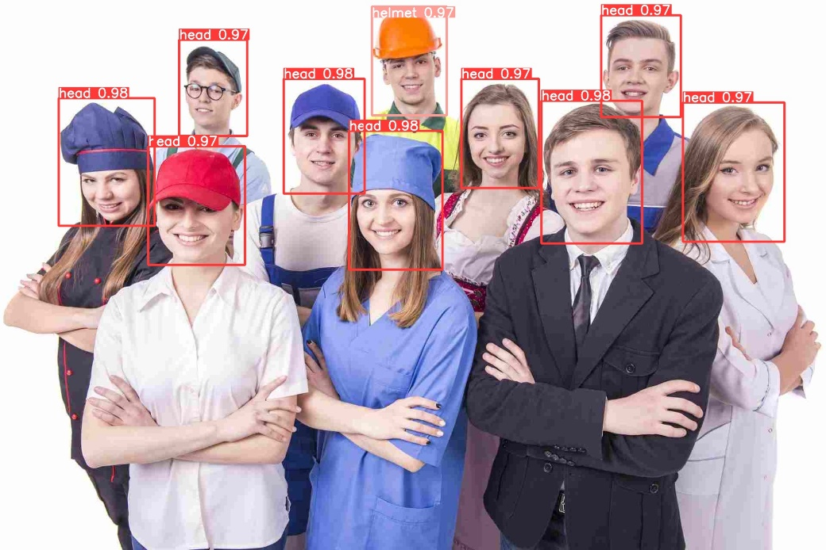
결과 및 토의 (학습 데이터 추가 후)
세부일정
테스트 결과
학습데이터 추가 후
Head : 0.92
Helmet : 0.92
학습데이터 추가 후
Head : 0.97
Helmet : 0.97

Slide 16
결과 및 토의
세부일정
토의 및 개선점 - 검출 객체에 대한 Labeling 정확도에 따라 검출률 상승.
- 다양한 학습 데이터 수집 및 학습을 통하여 오인식률 저하
- 검출 객체와 유사한 데이터 증량으로 정확도 상승. - 프로그램 작성에 대한 이해도 보다 효율적인 학습 방법에 대한 이해도 필요.
- 프로그램 사용 방법에 대한 가이드를 사전 제시할 경우 다양한 방법 시도 가능.
- 후처리 및 다른 객체인식 알고리즘을 연계한 검출률 향상

Slide 17
감사합니다

